Slide 1
198221638
145939723
บทเรียนที่
งานเฟืองไทมิง
(Timing Gear)
4
Marketer Personality Development

Slide 2
Marketer Personality Development
PERSONALITY DEVELOPMENT
199370025
Diesel Engine Job
สาระการเรียนรู้
จุดประสงค์การเรียนรู้
1
ขั้นตอนการถอดเฟืองไทมิง และตรวจสอบชิ้นส่วน
ขั้นตอนการประกอบเฟืองไทมิง
1
อธิบายเกี่ยวกับหน้าที่และหลักการทำงานของเฟืองไทมิงเพื่อควบคุมการทำงานของเครื่องยนต์ได้
ใช้เครื่องมือและอุปกรณ์ในการถอดประกอบเฟืองไทมิงเพื่อการตรวจสอบและบำรุงรักษาได้อย่างถูกต้อง
มีเจตคติและกิจนิสัยที่ดีในการปฏิบัติงานด้วยความละเอียด รอบคอบ และปลอดภัย
ประยุกต์ใช้ความรู้ในการวิเคราะห์ปัญหาเพื่อการแก้ไข และบำรุงรักษาระบบเฟืองไทมิงได้อย่างมีประสิทธิภาพ
2
2
3
4
Marketer Personality Development

Slide 3
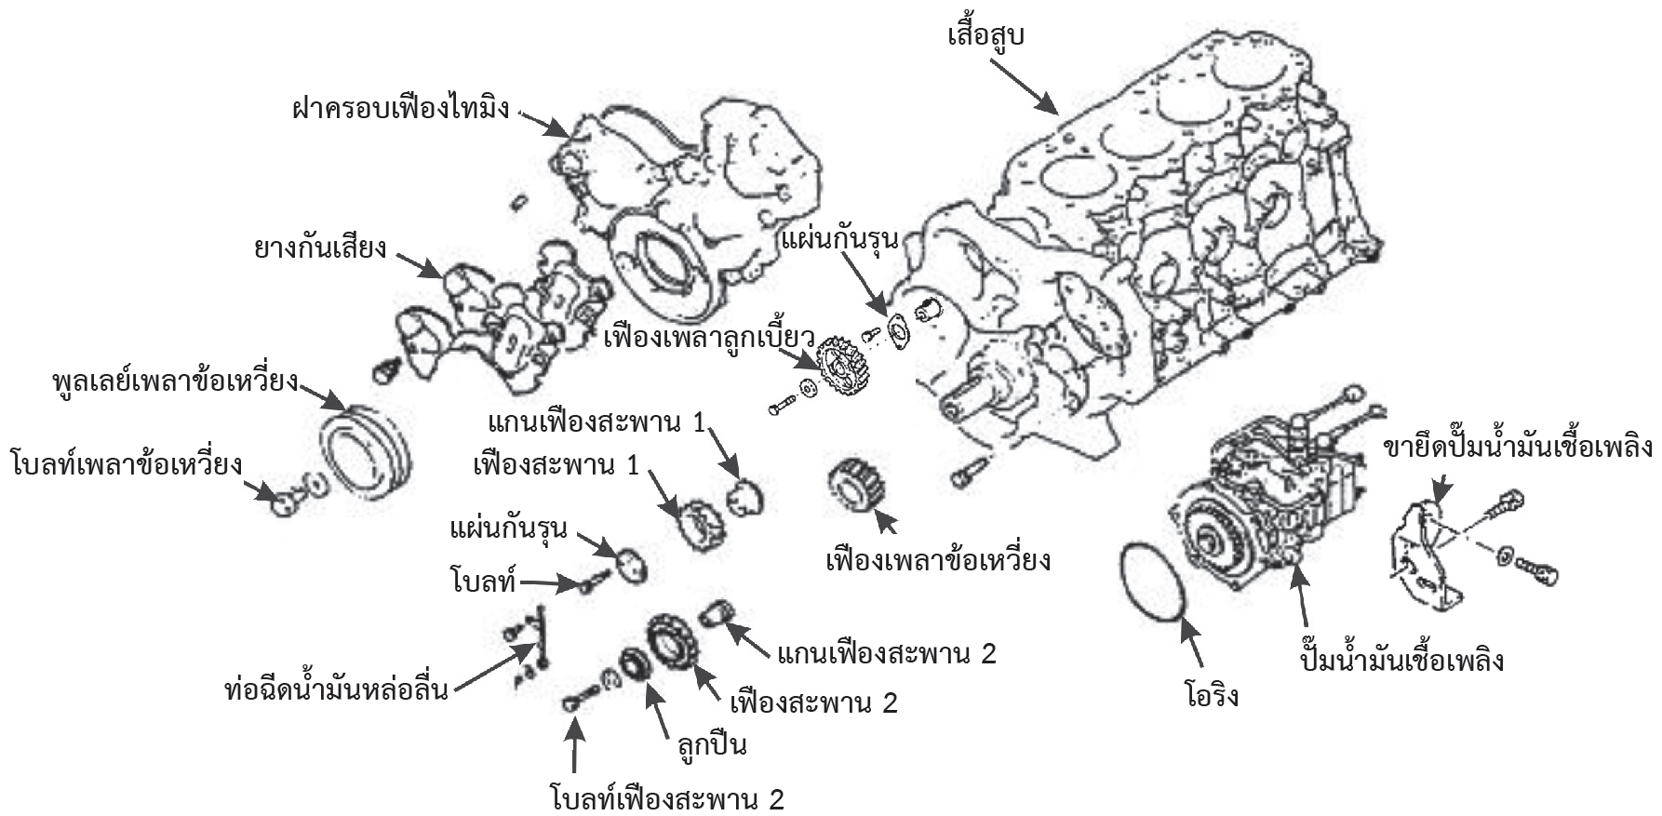
หลักพื้นฐานของงานบริการ
ขั้นตอนการถอดเฟืองไทมิง และตรวจสอบชิ้นส่วน
1.
1
เพิ่มคุณค่าให้กับตนเอง
2
มีอำนาจในการดึงดูด
3
ก่อให้เกิดสุขภาพจิตที่ดี
1.1 ความรู้เกี่ยวกับบุคลิกภาพภายนอก
1.1
ความสัมพันธ์ระหว่างอัตราส่วน การอัดกับความดันในกระบอกสูบ
รูปที่ 4.1 ระบบการส่งกำลังด้วยเฟือง (ISUZU 4JA1)

Slide 4
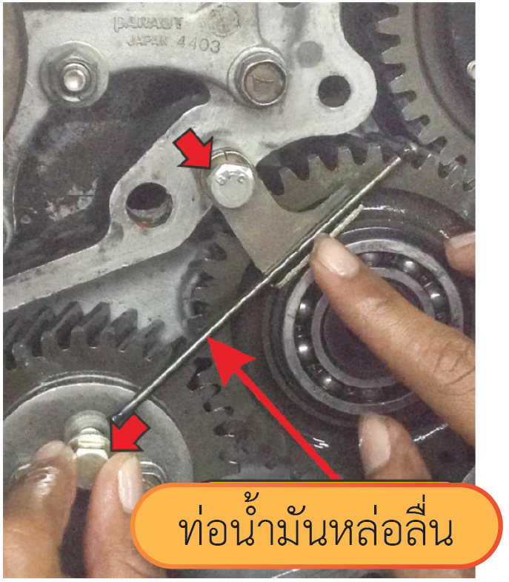
1.2
วัฏจักรการทำงานของเครื่องยนต์ดีเซล 4 จังหวะ (Four-Stroke Diesel Cycle)
หลักพื้นฐานของงานบริการ
การแสดงออกของบุคลิกภาพที่เด่นชัดกระทำได้ ดังนี้
66568899
การถอดเฟืองไทมิง และตรวจสอบชิ้นส่วน
1
หมุนเครื่องยนต์ตามทิศทางการหมุน โดยให้สูบที่ 1 อยู่ในตำแหน่งศูนย์ตายบน (TDC) หรืออัดสุด(รูปที่ 4.2) เปิดฝาครอบลิ้นเพื่อตรวจสอบตำแหน่งลิ้นของสูบที่ 1 โดยลิ้นทั้ง 2 ต้องปิดสนิท ตรวจสอบได้ด้วยการหมุนก้านกระทุ้ง (Push rod)
คลายโบลท์พูลเลย์เพลาข้อเหวี่ยง ในขณะที่คลาย ให้จับยึดล้อช่วย แรงไว้เพื่อป้องกันเพลาข้อเหวี่ยงหมุน จากนั้นถอดโบลท์พูลเลย์ เพลาข้อเหวี่ยงออก
ถอดพูลเลย์เพลาข้อเหวี่ยง ด้วยเครื่องมือถอดพูลเลย์เพลาข้อเหวี่ยง
ถอดโบลท์ฝาครอบชุดเฟืองไทมิงและถอดฝาครอบชุดเฟืองไทมิง
ถอดท่อฉีดนํ้ามันหล่อลื่นฟันเฟือง (รูปที่ 4.2)
1
เพิ่มคุณค่าให้กับตนเอง
2
2
มีอำนาจในการดึงดูด
3
ก่อให้เกิดสุขภาพจิตที่ดี
3
4
สรุป ในจังหวะดูด ลูกสูบเคลื่อนที่ลง ลิ้นไอดีเปิด (การทำงานจริง ลิ้นไอดีเปิดก่อนศูนย์ตายบน) ลิ้นไอเสียปิด เพลาข้อเหวี่ยงหมุนไปเป็นมุมประมาณ 180 องศา
5
รูปที่ 4.2 ถอดท่อฉีดนํ้ามันหล่อลื่นฟันเฟือง

Slide 5
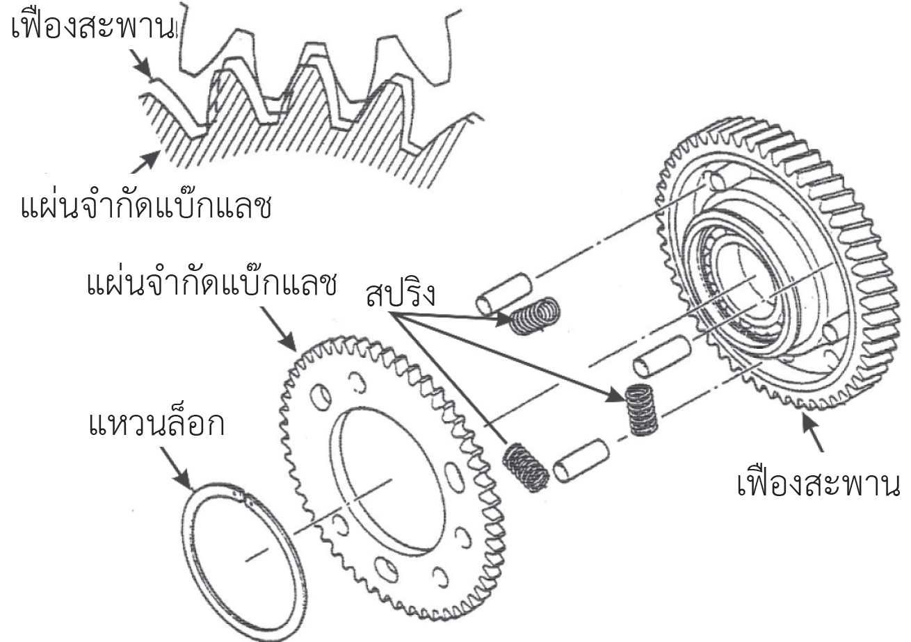
หลักพื้นฐานของงานบริการ
การแสดงออกของบุคลิกภาพที่เด่นชัดกระทำได้ ดังนี้
66568899
6
ตรวจสอบแบ๊กแลชของฟันเฟือง (Timing Gear Backlash)
แบ๊กแลช คือ ระยะคลอน ถ้าฟันเฟืองเกิดการสึกหรอ จะทำให้มีระยะคลอนของฟันเฟืองมากส่งผลให้เกิดเสียงดัง ดังนั้น จะต้องตรวจสอบแบ๊กแลชของฟันเฟือง สำหรับเครื่องยนต์บางรุ่นจะติดตั้งตัวลดระยะคลอน (Backlash eliminator) ที่เฟืองสะพานหรือเฟืองพ่วงจะมีแผ่นกำจัดระยะคลอน (Anti Lash Plate) ไว้ภายในตัวลดระยะคลอน (รูปที่ 4.3) จะมีสปริงคอย ทำหน้าที่ดันให้ฟันเฟืองแนบชิดกันตลอดเวลา ซึ่งจะ ทำให้ระยะคลอนระหว่างฟันเฟืองไม่เปลี่ยนแปลง ถึงฟันเฟืองจะเกิดการสึกหรอมากขึ้นก็ตาม ขั้นตอนการตรวจสอบระยะแบ๊กแลช (รูปที่ 4.4) มีดังนี้
1
เพิ่มคุณค่าให้กับตนเอง
2
มีอำนาจในการดึงดูด
3
ก่อให้เกิดสุขภาพจิตที่ดี
1.1 ความรู้เกี่ยวกับบุคลิกภาพภายนอก
รูปที่ 4.3 ส่วนประกอบตัวลดระยะคลอน

Slide 6
หลักพื้นฐานของงานบริการ
การแสดงออกของบุคลิกภาพที่เด่นชัดกระทำได้ ดังนี้
66568899
6.1 ติดตั้งไดอัลเกจเข้ากับฟันเฟืองที่ต้องการตรวจสอบแบ๊กแลช โดยให้หัววัดของไดอัลเกจตั้งฉากกับฟันเฟือง
6.2 จับยึดเฟืองที่ต่อพ่วงกันอยู่ไม่ให้เคลื่อนที่
6.3 ขยับเฟืองที่ตรวจแบ๊กแลชไปทางซ้ายสุดและขยับทางขวาสุด
6.4 อ่านค่าระยะแบ๊กแลช และนำค่าที่ตรวจสอบได้เปรียบเทียบกับค่ากำหนดของบริษัทผู้ผลิต ถ้าค่าที่ตรวจสอบได้มากกว่าค่ากำหนดสูงสุด ต้องเปลี่ยนชุดเฟืองไทมิงใหม่ทั้งชุด
1
เพิ่มคุณค่าให้กับตนเอง
2
มีอำนาจในการดึงดูด
7
รูปที่ 3.5 ดันลูกกลิ้งกดสายพานถอยหลัง
ตรวจสอบระยะรุนของเฟืองสะพาน 1 (ตรวจสอบก่อนถอดเฟืองสะพาน)
การตรวจสอบระยะรุนระหว่างเฟืองสะพาน 1 และแผ่นกันรุน โดยสอดฟิลเลอร์เกจระหว่างแผ่นกันรุน และเฟืองสะพาน (รูปที่ 4.5) นำค่าที่ตรวจสอบได้เปรียบกับค่ากำหนดของบริษัทผู้ผลิต ถ้าค่าที่ตรวจสอบได้มากกว่าค่ากำหนดสูงสุดต้องเปลี่ยนแผ่นกันรุนใหม่
ถอดเฟืองสะพาน 1 และเฟืองสะพาน 2
ถอดเฟืองปั๊มนํ้ามันเชื้อเพลิง
ตรวจสอบระยะรุนเพลาลูกเบี้ยว
ถอดเฟืองเพลาลูกเบี้ยว
3
ก่อให้เกิดสุขภาพจิตที่ดี
1.1 ความรู้เกี่ยวกับบุคลิกภาพภายนอก
8
9
10
รูปที่ 3.4 ตำแหน่งโบลท์ยึดลูกกลิ้งกดสายพาน
11

Slide 7
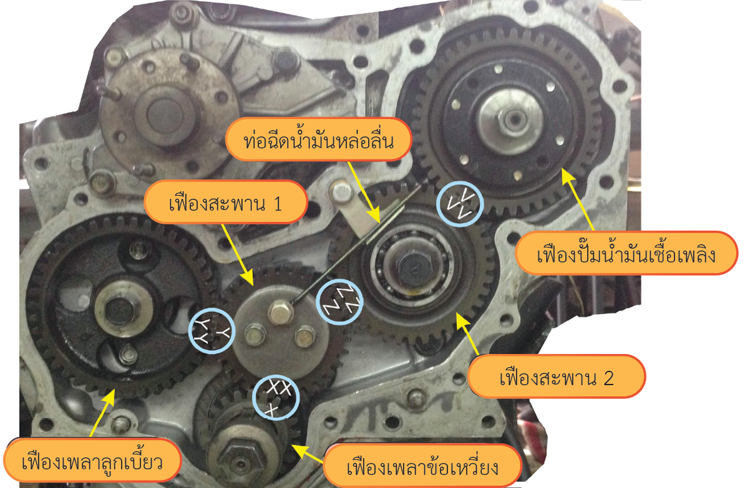
ห้องเผาไหม้ที่นิยมใช้ในเครื่องยนต์ดีเซล มีดังนี้
1
เพิ่มคุณค่าให้กับตนเอง
2
มีอำนาจในการดึงดูด
3
ก่อให้เกิดสุขภาพจิตที่ดี
ขั้นตอนการประกอบเฟืองไทมิง
2.
รูปที่ 1.9 ลักษณะของห้องเผาไหม้แบบโดยตรงรูปแบบต่าง ๆ
รูปที่ 4.13 ตำแหน่งเครื่องหมายบนเฟือง

Slide 8
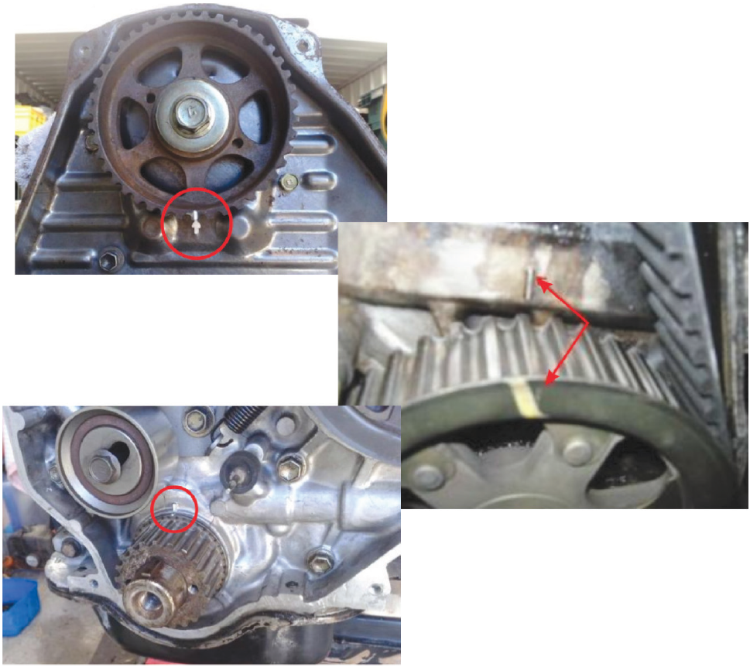
ห้องเผาไหม้ที่นิยมใช้ในเครื่องยนต์ดีเซล มีดังนี้
1
เพิ่มคุณค่าให้กับตนเอง
2
มีอำนาจในการดึงดูด
3
ก่อให้เกิดสุขภาพจิตที่ดี
การประกอบเฟืองไทมิง
1
ประกอบเฟืองเพลาลูกเบี้ยว โดยให้หันเครื่องหมายบนเฟือง “Y-Y” มาทางด้านหน้าเครื่องยนต์ (รูปที่ 4.13) และประกอบโบลท์เพลาลูกเบี้ยวและแหวนรอง
ประกอบเฟืองสะพาน 1 และแกนเฟืองสะพาน
2.1 ประกอบแกนเฟืองสะพานเข้ากับเสื้อสูบโดยให้รูนํ้ามันหันขึ้นด้านบน ชโลมนํ้ามันหล่อลื่นที่ด้านในเฟืองสะพาน 1 และแกนเฟืองสะพาน
2.2 หันเครื่องหมายบนเฟืองสะพาน “X” และ “Y” ออกทางด้านหน้าเครื่องยนต์ ประกอบเฟืองสะพาน 1 เข้ากับแกนพ่วงโดยให้เครื่องหมาย “X” ตรงกับ “X-X” บนเฟืองเพลาข้อเหวี่ยง และเครื่องหมาย “Y” ตรงกับ “Y-Y” ที่เฟืองเพลาลูกเบี้ยว (รูปที่ 4.14)
2.3 ประกอบแผ่นกันรุนและโบลท์ หันรูนํ้ามันที่แผ่นกันรุนขึ้นด้านบนและหันด้านที่โค้งมนของแผ่น กันรุนออกด้านนอก (รูปที่ 4.14)
2.4 ขันโบลท์เฟืองสะพาน 1 ให้แน่นด้วยประแจวัดแรงบิด (ค่าแรงบิดตามบริษัทกำหนด)
2
รูปที่ 3.11 ประกอบสายพานไทมิงเข้ากับเฟืองเพลาข้อเหวี่ยง
รูปที่ 1.9 ลักษณะของห้องเผาไหม้แบบโดยตรงรูปแบบต่าง ๆ

Slide 9
ห้องเผาไหม้ที่นิยมใช้ในเครื่องยนต์ดีเซล มีดังนี้
1
เพิ่มคุณค่าให้กับตนเอง
2
มีอำนาจในการดึงดูด
3
ก่อให้เกิดสุขภาพจิตที่ดี
รูปที่ 1.9 ลักษณะของห้องเผาไหม้แบบโดยตรงรูปแบบต่าง ๆ
รูปที่ 4.14 ประกอบเฟืองสะพาน 1 และแผ่นกันรุน

Slide 10
ห้องเผาไหม้ที่นิยมใช้ในเครื่องยนต์ดีเซล มีดังนี้
1
เพิ่มคุณค่าให้กับตนเอง
2
มีอำนาจในการดึงดูด
3
ก่อให้เกิดสุขภาพจิตที่ดี
3
ประกอบเฟืองสะพาน 2 และแกนเฟืองสะพาน (รูปที่ 4.15)
3.1 ชโลมนํ้ามันหล่อลื่นที่ด้านในเฟืองสะพาน 2 และ แกนเฟืองสะพาน
3.2 ประกอบแกนเฟืองสะพานเข้ากับเสื้อสูบ
3.3 หันเครื่องหมายบนเฟืองสะพาน 2 มาทางด้านหน้าเครื่องยนต์ ประกอบเฟืองสะพาน 2 เข้ากับแกนพ่วงโดยให้เครื่องหมาย “Z” ที่เฟือง ตรงกับ “Z-Z” บนเฟืองสะพาน 1
3.4 ขันโบลท์เฟืองสะพาน 2 ให้แน่นด้วยประแจวัดแรงบิด (ค่าแรงบิดตามบริษัทกำหนด)
รูปที่ 4.15 ประกอบเฟืองสะพาน 2 และแกนเฟืองสะพาน 2
4
ประกอบท่อฉีดนํ้ามันหล่อลื่นเข้ากับเสื้อเฟืองสะพาน 1
ประกอบปั๊มนํ้ามันเชื้อเพลิง โดยให้เครื่องหมาย “V” ที่เฟืองปั๊มนํ้ามันเชื้อเพลิงตรงกับ “V-V” บนเฟืองสะพาน 2 (รูปที่ 4.15)
ประกอบฝาครอบเฟืองไทมิง
ประกอบพูลเลย์เพลาข้อเหวี่ยงเข้ากับเพลาข้อเหวี่ยง ล็อกล้อช่วยแรงเพื่อป้องกันการหมุน ขันโบลท์เพลาข้อเหวี่ยงให้แน่นด้วยค่าแรงบิดตามบริษัทกำหนด
รูปที่ 1.9 ลักษณะของห้องเผาไหม้แบบโดยตรงรูปแบบต่าง ๆ
5
6
7

